Slide 1


PRACTICO NUMERO 4°
NOMBRE Y APELLIDO: Dylan Brizuela
Curso: 1° A
Tema a presentar: Power Point AÑO: 2024
Profe: Andrea Gómez

Slide 2
POWER POINT

Slide 3

DEFINICION DE POWER POINT
es un software de ofimática diseñado para realizar presentación de diapositivas. Fue creado a mediados de los años 80 y vendido en 1987 a Bill Gates, convirtiéndose en un producto estrella de la compañía Microsoft.
Powerpoint - Concepto, historia, funcionalidades y ventajas
Concepto
https://concepto.de › powerpoint

Slide 4

CARACTERISTICAS
Es fácil de usar.
Permite crear presentaciones atractivas.
Brinda viñetas simples.
Ofrece una disposición sencilla de la información.
Es fácil de presentar.
Sus archivos son vulnerables.
Sus presentaciones se desarrollan en una narrativa lineal.
No ofrece mucha compatibilidad.
Guía sobre PowerPoint: qué es, características y preguntas ...
Blog de HubSpot
https://blog.hubspot.es › marketing › que-es-powerpoint

Slide 5

Elementos de Power Point
Elementos de la pantalla de Power Point
Fernando Arciniega
https://fernandoarciniega.com › elementos-de-la-pantall...
Inicio. ...
Insertar. ...
Diseño. ...
Transiciones. ...
Animaciones. ...
Presentación de diapositivas. ...
Revisar. ...
Vista.

Slide 6
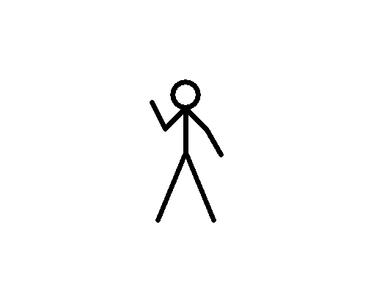
Inicio
Para iniciar la presentación puedes hacerlo desde la Barra de herramientas de acceso rápido, pulsando la tecla F5 o con el comando Reproducir presentación la parte inferior de.
Inicio - Qué es, en la informática, definición y concepto
Definición.de
https://definicion.de › inicio

Slide 7
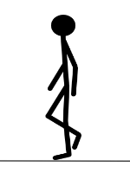
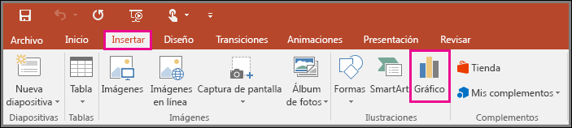
insertar
En la ficha Insertar, puede agregar imágenes, formas, SmartArt gráficos, gráficos y más obtener fuera de una presentación completa de puntos de viñeta. Haga que su presentación más atractiva.
Insertar una imagen en PowerPoint
Microsoft Support
https://support.microsoft.com › es-es › office › insertar-...

Slide 8

DISEÑO
Los diseños de diapositiva contienen cuadros de formato, posicionamiento y marcador de posición para todo el contenido que aparece en una diapositiva.
¿Qué es un diseño de diapositiva? - Microsoft Support
Microsoft Support
https://support.microsoft.com › es-es › office

Slide 9
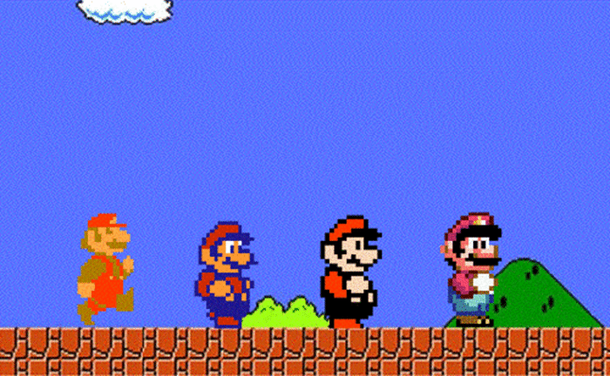
TRANSICIONES
La transición de diapositivas es el efecto visual que se reproduce al pasar de una diapositiva a la siguiente durante una presentación. Puede controlar la velocidad, agregar sonido y personalizar las propiedades de los efectos de transición.
Agregar, cambiar o quitar transiciones entre diapositivas
Microsoft Support
https://support.microsoft.com › es-es › office › agregar-...

Slide 10
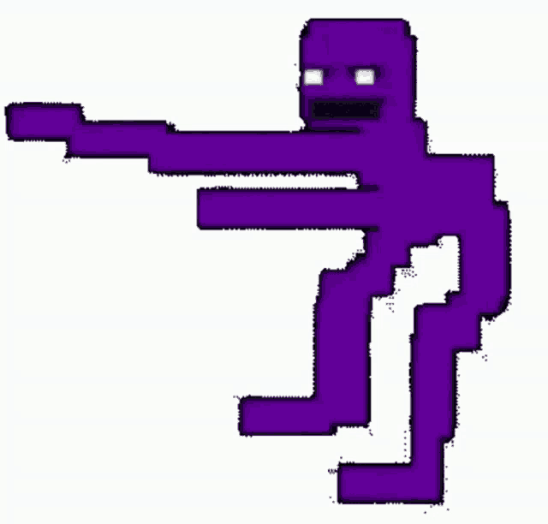
ANIMACIONES
Una animación es un efecto especial que se aplica a un solo elemento de una diapositiva, como texto, forma, imagen, etc. Una transición es el efecto especial que se produce al salir de una diapositiva y pasar a la siguiente durante una presentación.
La diferencia entre animaciones y transiciones
Microsoft Support
https://support.microsoft.com › es-es › office › la-difere...

Slide 11

PRESENTACION DE DIAPOSITIVAS
Las presentaciones de PowerPoint funcionan como presentaciones con diapositivas. Para transmitir un mensaje o una historia, se desglosa en diapositivas. Considere cada diapositiva como un lienzo en blanco para las imágenes y palabras que le ayudarán a explicar la historia.
Tareas básicas para crear una presentación de PowerPoint
Microsoft Support
https://support.microsoft.com › es-es › office › tareas-b...

Slide 12

REVISAR
La pestaña Revisar le permite agregar comentarios, pasar el corrector ortográfico o comparar una presentación con otra
¿Dónde se encuentran los menús y las barras de herramientas?
Microsoft Support
https://support.microsoft.com › es-es › office

Slide 13

VISTA
La vista Esquema permite modificar y saltar entre las diapositivas. Además puedes editar rápidamente el texto de las diapositivas y ver el contenido de las mismas a la vez. Con esta herramienta puedes revisar la organización de las diapositivas y prepararte para tu presentación.

Slide 14

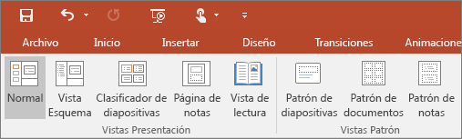
TIPOS DE VISTAS
Vista normal.
Vista Clasificador de diapositivas.
Vista Página de notas.
Vista Esquema (disponible en PowerPoint 2016 para Mac y versiones más recientes)
Vista Presentación con diapositivas.
Vista Moderador.

Slide 15

Vista normal
La vista Normal es el modo de edición en el que trabajará con más frecuencia para crear las diapositivas.
Elegir la vista adecuada para una tarea en PowerPoint
Microsoft Support
https://support.microsoft.com › es-es › office › elegir-la...

Slide 16

VISTA CLASIFICADOR DE DIAPOSITIVAS
La vista Clasificador de diapositivas le ofrece una vista de las diapositivas en forma de miniatura. Esta vista facilita ordenar y organizar la secuencia de las diapositivas mientras se prepara para imprimir las diapositivas.
Elegir la vista adecuada para una tarea en PowerPoint
Microsoft Support
https://support.microsoft.com › es-es › office › elegir-la...

Slide 17
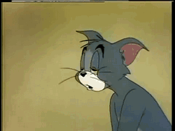
VISTA ESQUEMA
La vista Esquema de PowerPoint muestra la presentación como un esquema formado por los títulos y el texto principal de cada diapositiva. Cada título aparece en el lado izquierdo del panel que contiene la pestaña Esquema, junto con un icono de diapositiva y un número de diapositiva.
Crear e imprimir una presentación en la vista Esquema
Microsoft Support
https://support.microsoft.com › es-es › office › crear-e-i...

Slide 18

VISTA PAGINA DE NOTAS
Vista Página de notas El panel Notas se encuentra debajo del panel Diapositiva. Puede escribir notas que se apliquen a la diapositiva actual. Más adelante, puede imprimir las notas y hacer referencia a ellas cuando realice la presentación.
Notas de PowerPoint: una función muy práctica - IONOS
ionos.es
https://www.ionos.es › ... › Vender en Internet

Slide 19
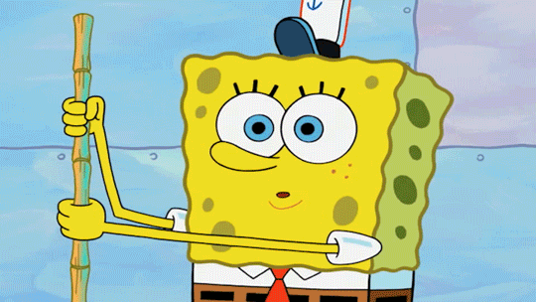
VISTA PRESENTACION CON DIAPOSITIVAS
La vista Presentación con diapositivas es útil si necesita reorganizar las diapositivas; solo tiene que hacer clic y arrastrar las diapositivas a una nueva ubicación o agregar secciones para organizar las diapositivas en grupos significativos.
Elegir la vista adecuada para una tarea en PowerPoint
Microsoft Support
https://support.microsoft.com › es-es › office › elegir-la...

Slide 20

VISTA MODERADOR
La vista Moderador le permite ver la presentación con las notas del orador en un equipo (su portátil, por ejemplo), mientras que el público ve la presentación sin notas en un monitor diferente.
¿Qué es la vista Moderador? - Soporte técnico de Microsoft
microsoft.com
https://support.microsoft.com › es-es › office

Slide 21
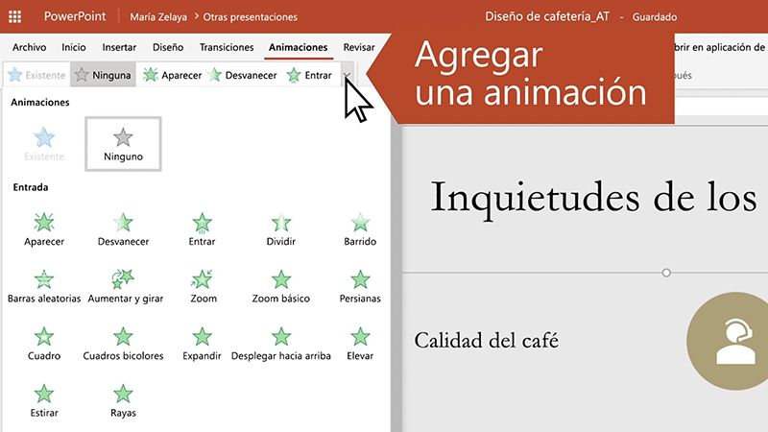
ANIMACION Y TRANSICION

Slide 22

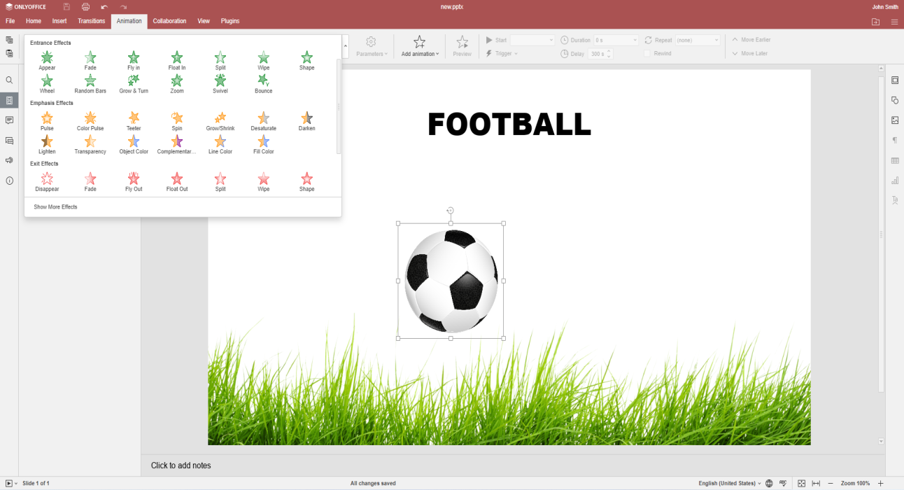
animación
Animaciones de PowerPoint: qué son y cómo hacerlas
OnlyOffice
https://www.onlyoffice.com › blog › 2022/06 › animac...
La animación consiste en que el texto y los objetos se muevan, vuelen y salten en una diapositiva. Esta función es distinta e independiente a las transiciones entre diapositivas.

Slide 23

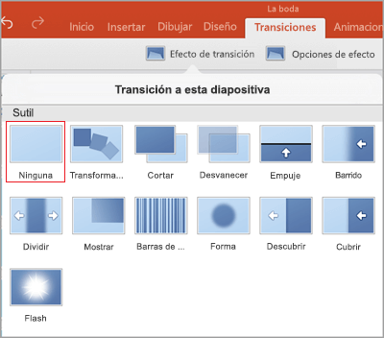
TRANSICION
La transición de diapositivas es el efecto visual que se reproduce al pasar de una diapositiva a la siguiente durante una presentación. Puede controlar la velocidad, agregar sonido y personalizar las propiedades de los efectos de transición.
Agregar, cambiar o quitar transiciones entre diapositivas
Microsoft Support
https://support.microsoft.com › es-es › office › agregar-...

